Slide 1
Здоровьесберегающие технологий в ДОУ
Подготовила и провела
воспитатель I-кв.категории
Артемьева Т.В.

Slide 2
Цель: Распространение педагогического опыта по применению здоровьесберегающих технологий в работе с детьми дошкольного возраста.
Задачи:
раскрыть значение здоровьесберегающих технологий;
познакомить с методикой их проведения;
поделиться личным опытом работы по сохранению здоровья дошкольников;
распространить педагогический опыт по применению здоровьесберегающих технологий;
познакомить педагогов с элементами здоровьесберегающих технологий с целью повышения их профессиональной компетентности.

Slide 3

Здоровьесберегающая технология
это система мер, включающая взаимосвязь и взаимодействие всех факторов образовательной среды, направленных на сохранение здоровья ребенка на всех этапах его обучения и развития.

Slide 4
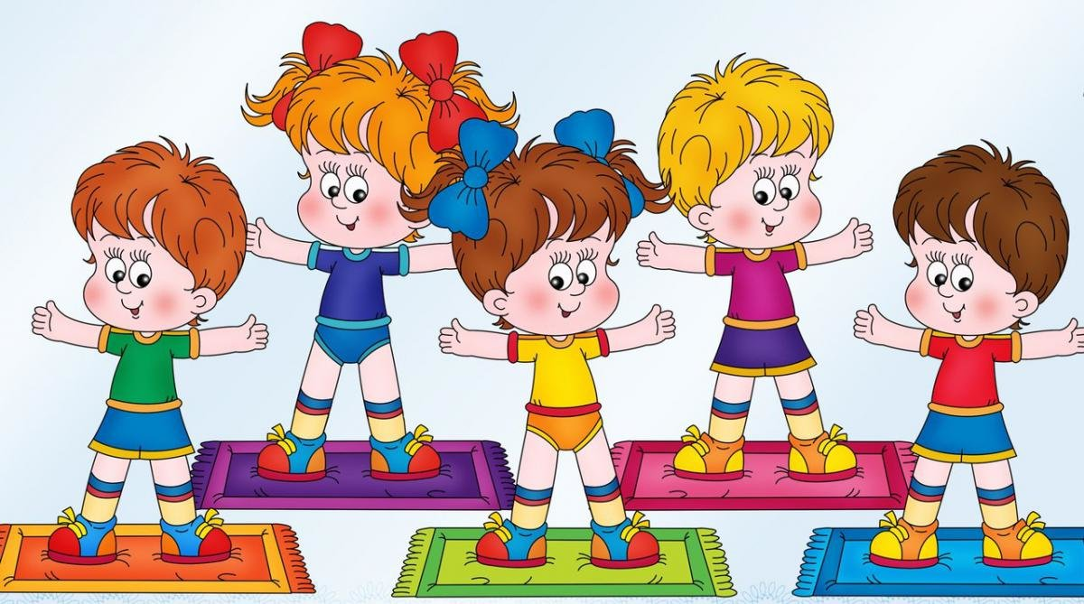
Здоровье, как предмет здоровьесберегающих технологий, предусматривает:
Здоровье физическое.
Здоровье психическое.
Здоровье социальное.
Здоровье нравственное.

Slide 5
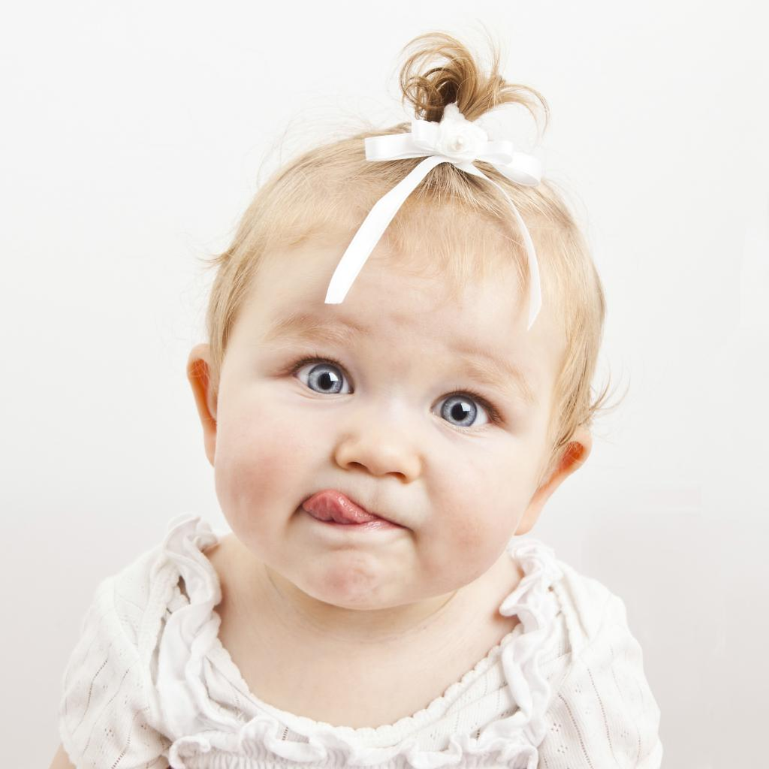
Благодаря использованию здоровьесберегающих технологий у детей происходит:
Улучшение памяти, внимания, мышления;
Повышение способности к произвольному контролю;
Улучшение общего эмоционального состояния;
Повышается работоспособность, уверенность в себе;
Стимулируются двигательные функции;
Снижает утомляемость;
Развивается дыхательный и артикуляционный аппарат;
Стимулируется речевая функция.

Slide 6

Технологии сохранения и стимулирования здоровья:
динамические паузы, подвижные и спортивные игры, релаксация, гимнастика пальчиковая, гимнастика для глаз, гимнастика дыхательная, гимнастика бодрящая, гимнастика корригирующия.

Slide 7
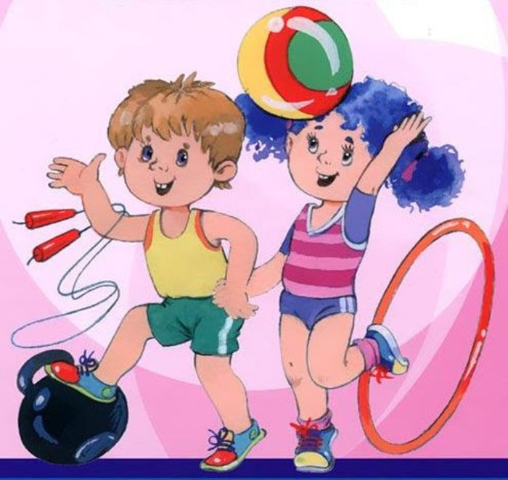
Технологии обучения здоровому образу жизни:
физкультурные занятия, ритмика, биологическая обратная связь (БОС), проблемно-игровые, коммуникативные игры, беседы из серии «Здоровье», точечный самомассаж.

Slide 8

Коррекционные технологии
К коррекционным технологиям относятся:
игротерапия,
сказкотерапия,
библиотерапия (она включает в себя сочинения литературных произведений и чтение),
сочинение историй,
музыкотерапия,
цветотерапия,
танцевальная терапия,
куклотерапия,
песочная терапия,
психогимнастика.

Slide 9
Кинезиология
Кинезиология - наука о развитии головного мозга через движение.
Это – универсальный метод развития эмоциональной сферы, умственных способностей, через определенные двигательные упражнения.
Упражнения снижают:
эмоциональное и мышечное напряжение детей; агрессивное поведение и страхи;
утомляемость;
Стабилизирует психоэмоциональное состояние ребенка.

Slide 10
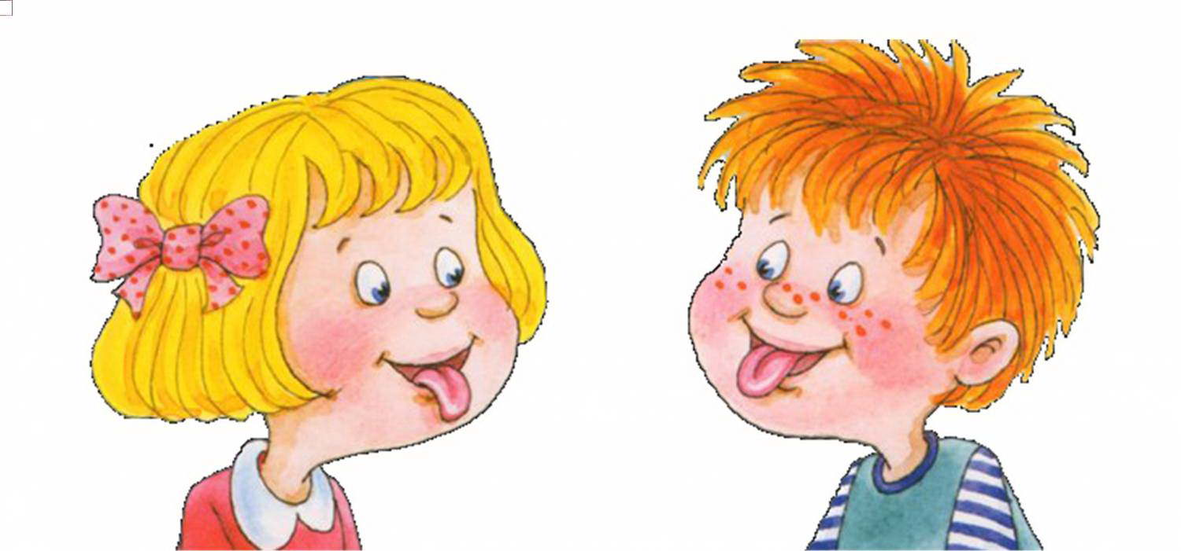
Артикуляционная гимнастика
это совокупность специальных упражнений, направленных на укрепление мышц артикуляционного аппарата, развитие силы, подвижности и дифференцированности движений органов, участвующих в речевом процессе. Артикуляционная гимнастика выполняется с детьми ежедневно 3-4 раза в день по 3 - 5 минут, желательно перед зеркалом. Не следует предлагать детям более 2-3 упражнений за один раз. При отборе упражнений для артикуляционной гимнастики надо соблюдать определённую последовательность, идти от простых к более сложным. Проводить их лучше эмоционально, в игровой форме. Артикуляционную гимнастику выполняют сидя, так как в таком положении у ребёнка прямая спина, тело не напряжено, руки и ноги находятся в спокойном положении. Начинать надо с упражнений для губ.

Slide 11
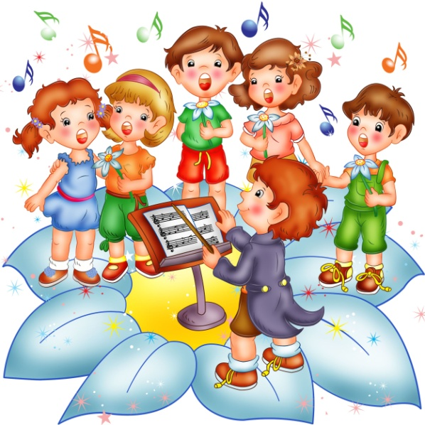
Технология музыкального воздействия
Музыка обладает сильным психологическим воздействием на детей. Она влияет на состояние нервной системы (успокаивает, расслабляет или, наоборот, будоражит, возбуждает), вызывает различные эмоциональные состояния (от умиротворенности, покоя и гармонии до беспокойства, подавленности или агрессии). В связи с этим важно обратить внимание на то, какую музыку слушаем мы и наши дети.

Slide 12
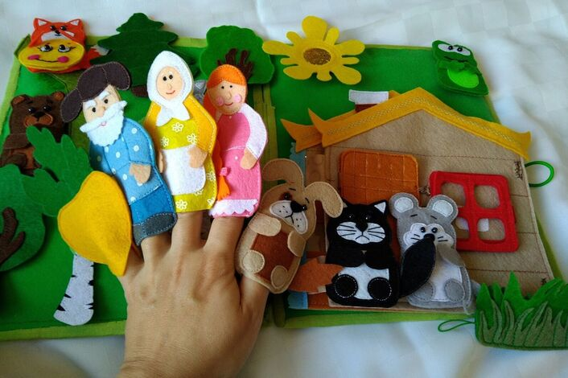
Сказкотерапия
Используется для психотерапевтической и развивающей работы. Сказку может рассказывать взрослый, либо это может быть групповое рассказывание. Сказки не только читаем, но и обсуждаем с детьми. Дети очень любят «олицетворять» их, обыгрывать. Через сказку можно узнать о таких переживаниях детей, которые они сами толком не осознают, или стесняются обсуждать их со взрослыми.

Slide 13

Будьте здоровы!
Спасибо за внимание!

